Slide 1
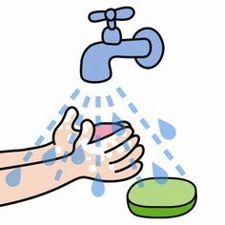
Κανόνες υγιεινής

Slide 3
Κανόνες προσωπικής υγιεινής
Δεν ακουμπάμε τα χέρια στο στόμα, στη μύτη ή στα μάτια, για να μη μεταφέρουμε μικρόβια.
Όταν βρισκόμαστε εκτός σπιτιού, ακουμπάμε τα αντικείμενα (π.χ. πόμολα, τηλέφωνα, χερούλια, ποντίκι υπολογιστή κ.λπ.) χρησιμοποιώντας αντισηπτικά μαντιλάκια ή καθαρίζουμε τα χέρια μας με τα μαντιλάκια αμέσως μετά.
Όταν βήχουμε ή φτερνιζόμαστε, καλύπτουμε τη μύτη και το στόμα με το μανίκι στο ύψος του αγκώνα και δεν βήχουμε στις παλάμες, για να μην εξαπλωθούν τα μικρόβια. Ιδανικά, χρησιμοποιούμε χαρτομάντιλο το οποίο θα πετάξουμε αμέσως μετά.
Εάν μας έρθει να βήξουμε ή να φτερνιστούμε την ώρα του φαγητού, γυρίζουμε το κεφάλι μας ώστε να μη βήξουμε/φτερνιστούμε πάνω στο φαγητό.
Φροντίζουμε τη σωματική μας καθαριότητα κάνοντας συχνά ντους και μπάνιο.
Δεν δανείζουμε σε φίλους μας προσωπικά είδη, όπως οδοντόβουρτσα, πετσέτα, σφουγγάρι και κυρίως σκεύη φαγητού, ποτήρι νερού κ.λπ.

Slide 5
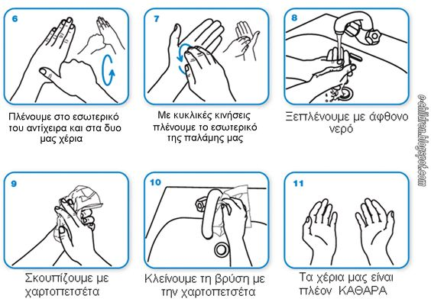

Slide 7
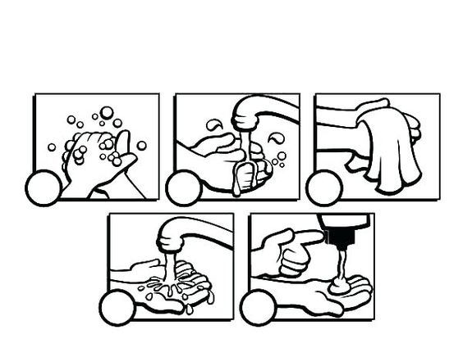
Μπορείς να βάλεις τις εικόνες στη σωστή σειρά για να δείξεις πως πλένουμε τα χέρια.

